Slide 1
Путешествие по сказкам А.С. Пушкина
Выполнила: учитель начальных классов МКОУ Семёно-Александровская СОШ
Артемьева А.В.

Slide 2
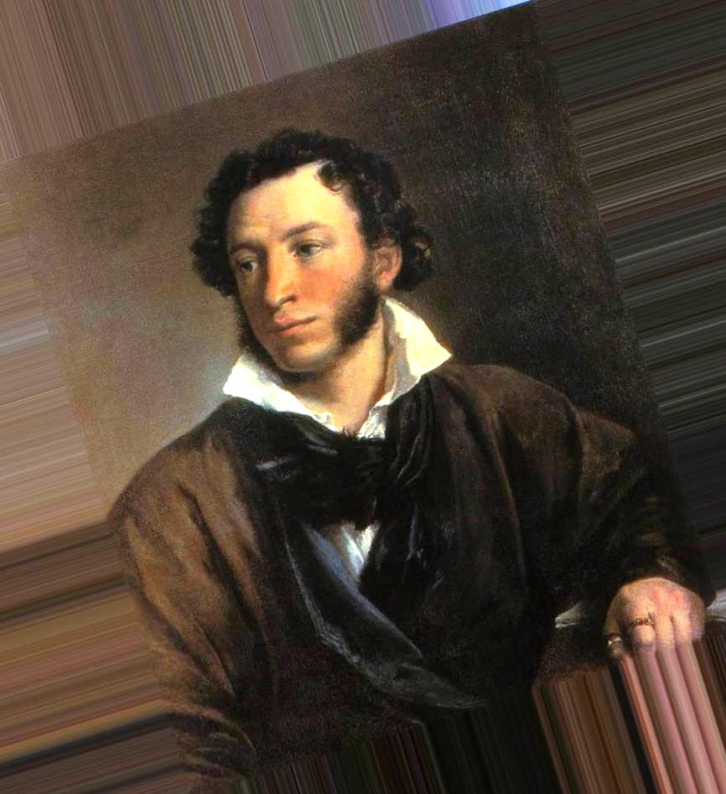
«Сказка ложь, да в ней намек! Добрым молодцам урок!»
А.С. Пушкин

Slide 3
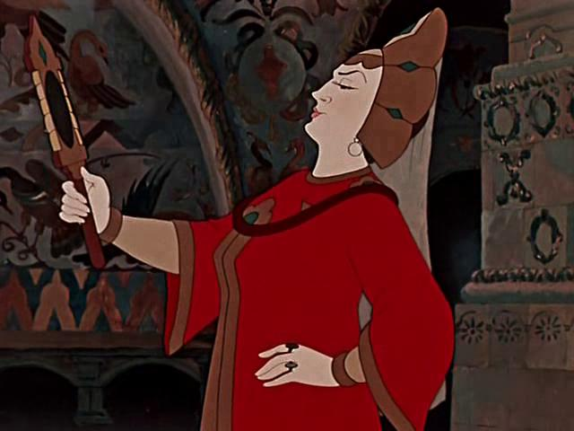
Сказка о мертвой царевне и о семи богатырях
«Ах ты, мерзкое стекло! Это врешь ты мне на зло. Как тягаться ей со мною? Я в ней дурь-то успокою…»

Slide 4
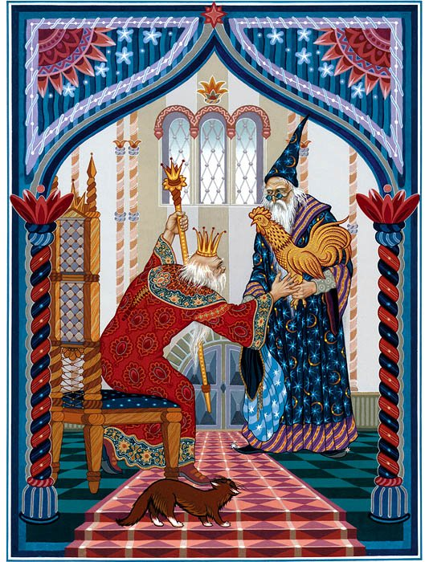
Сказка о золотом петушке
«Помнишь? за мою услугу
Обещался мне, как другу,
Волю первую мою
Ты исполнить, как свою…»

Slide 5
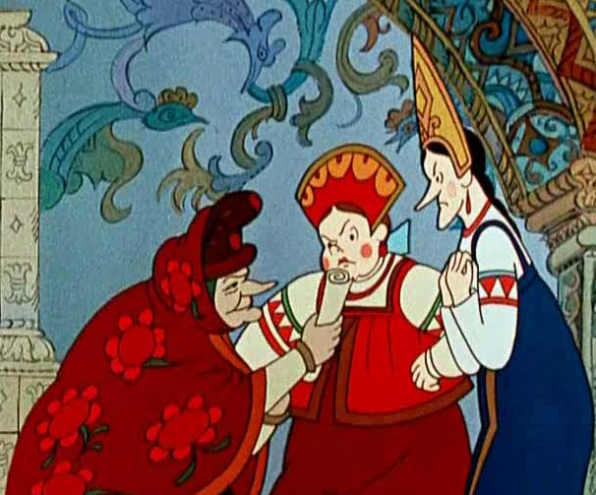
Сказка о царе Салтане
«А ткачиха с поварихой,
С сватьей бабой Бабарихой,
Извести ее хотят,
Перенять гонца велят;
Сами шлют гонца другого
Вот с чем от слова до слова:
«Родила царица в ночь
Не то сына, не то дочь;
Не мышонка, не лягушку,
А неведому зверюшку…»

Slide 6
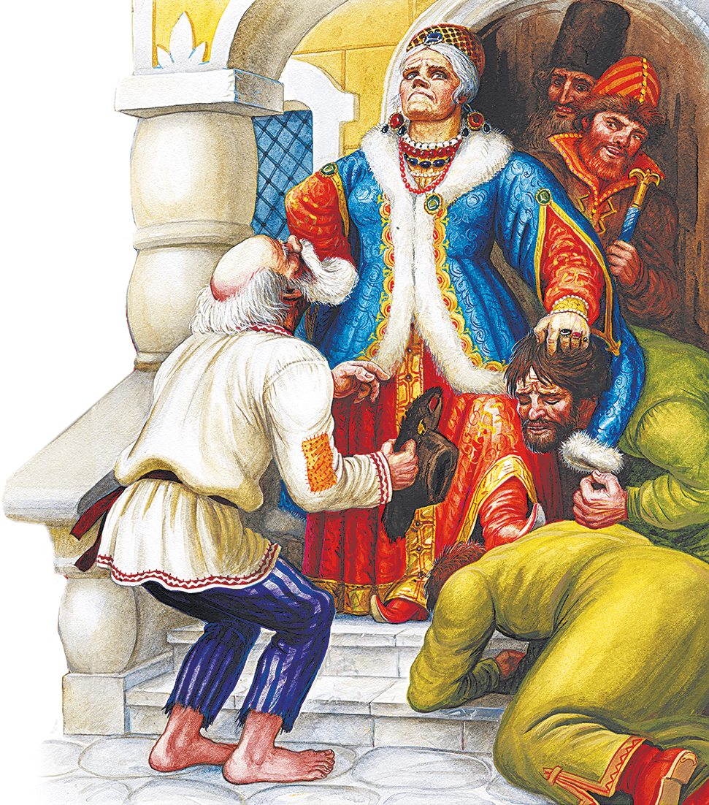
Сказка о рыбаке и рыбке
«Осердилася пуще старуха,
По щеке ударила мужа.
«Как ты смеешь, мужик, спорить со мною,
Со мною, дворянкой столбовою? —
Ступай к морю, говорят тебе честью,
Не пойдешь, поведут поневоле…»

Slide 7
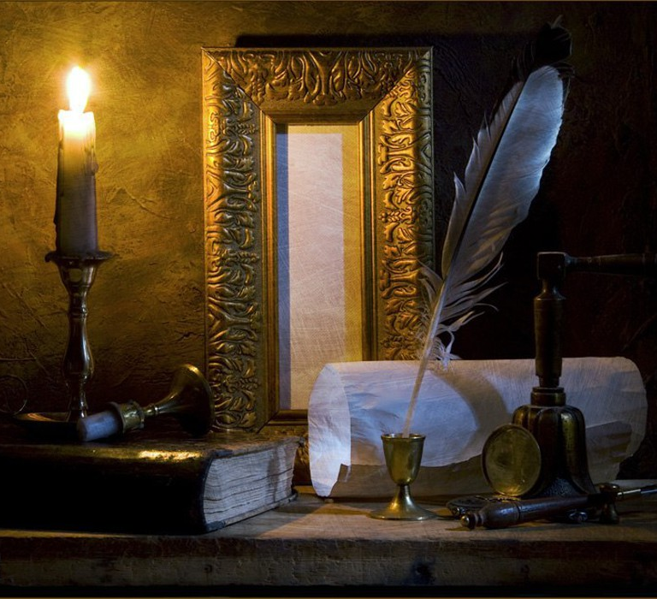
Сказка – это произведение старины.
Любая сказка содержит жизненный опыт наших предков. Ты должен вынести из сказки важный урок, учась на чужих ошибках, чтобы избежать бед и проблем.
А.С. Пушкин именно это пытается сказать своим читателям…

Slide 8
Спасибо за внимание!

